Slide 1


Unité d’Enseignement 1 Projet n°1
Cardiofréquencemètre
BALDAZZA Louka
ONFRAY Vincent
BEST Guillaume
2017/2018

Slide 2
Contexte du Projet
Projet de santé prometteur
Sabotage
Proposition d’aide d’Exia

Slide 3
Sommaire
Organisation du projet
Présentation des modules
Module 1
Module 2
Module 3
Module 4
Bilan des modules
Démonstration des modules

Slide 4
I) Organisation du projet
Avancement Diapositive:
Organisation du projet
Présentation des modules
Module 1
Module 2
Module 3
Module 4
Bilan des modules
Démonstration des modules
Module 1: Cardiofréquencemètre
Dispositif du cardio fréquencemètre
+ Code Arduino
Module 2: Cœur de LED
Visualisation des battements détectées
+Code Arduino
Module 3: Processing
Sauvegarde des données /
Mise sous format csv
Module 4: Visualisation et Manipulation
Programmation pour manipuler et visualiser certaines données

Slide 5
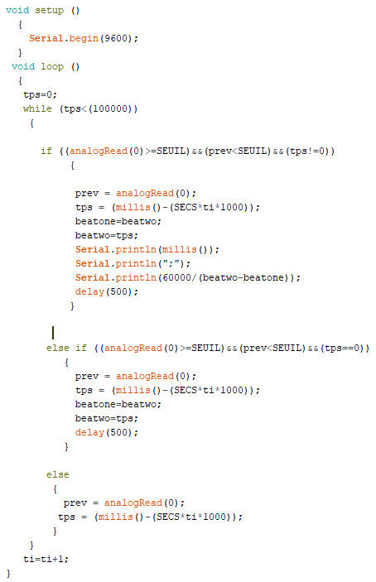
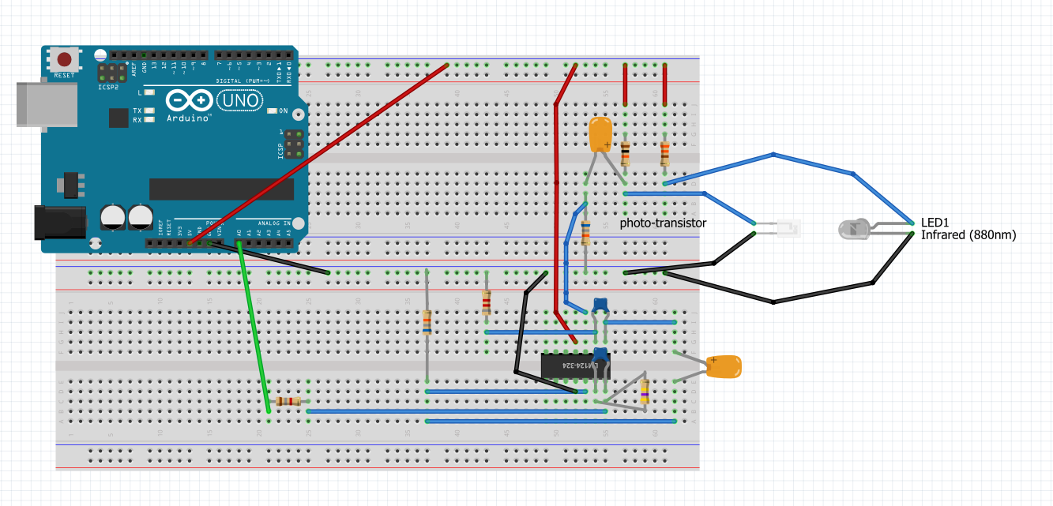
II) Présentation des modules
a) Module 1
Avancement Diapositive:
Organisation du projet
Présentation des modules
Module 1
Module 2
Module 3
Module 4
Bilan des modules
Visualisation direct du projet
Montage
Code Arduino

Slide 6
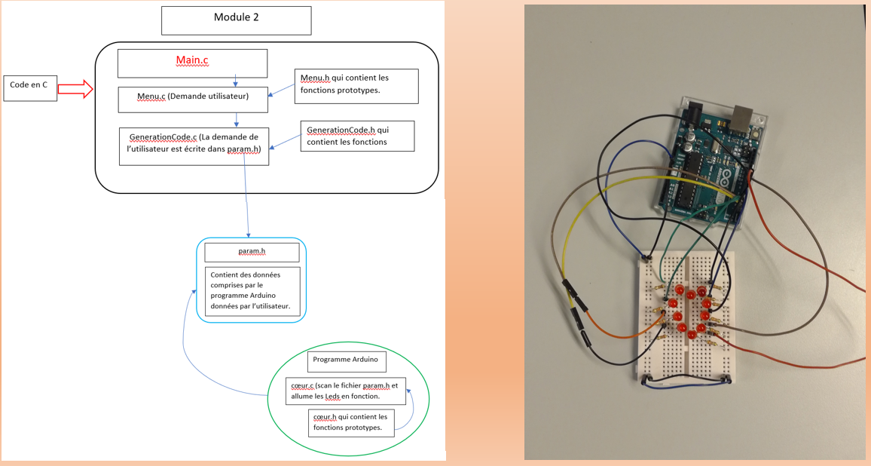
II) Présentation des modules
b) Module 2
Avancement Diapositive:
Organisation du projet
Présentation des modules
Module 1
Module 2
Module 3
Module 4
Bilan des modules
Démonstration des modules
Montage du cœur de LED

Slide 7

II) Présentation des modules
c) Module 3
Avancement Diapositive:
Organisation du projet
Présentation des modules
Module 1
Module 2
Module 3
Module 4
Bilan des modules
Démonstration des modules
Processing
Interface Arduino/PC
Fichier CSV

Slide 8
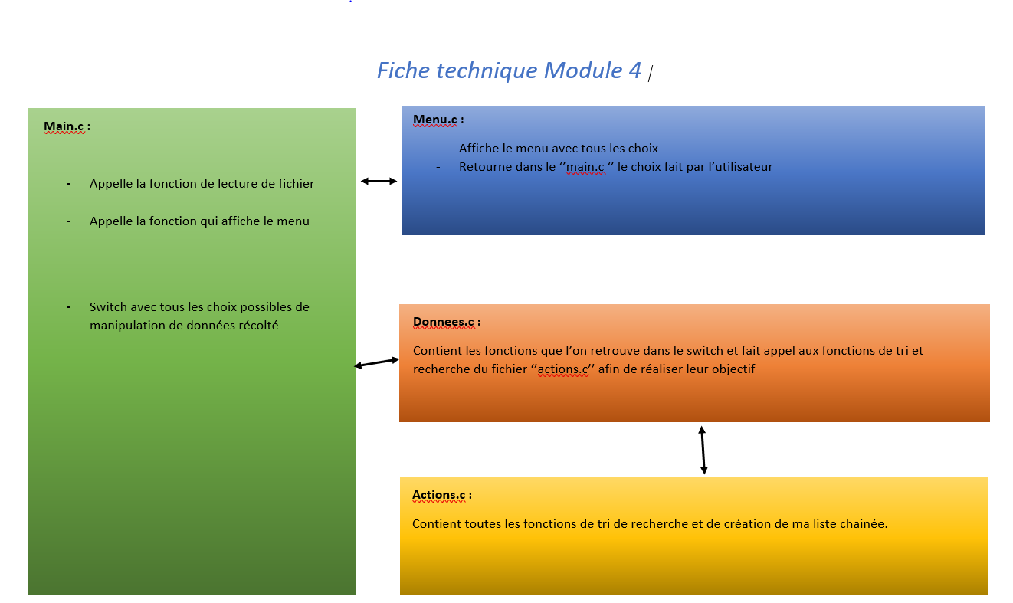
II) Présentation des modules
d) Module 4
Avancement Diapositive:
Organisation du projet
Présentation des modules
Module 1
Module 2
Module 3
Module 4
Bilan des modules
Démonstration des modules
Organisation du code:

Slide 9
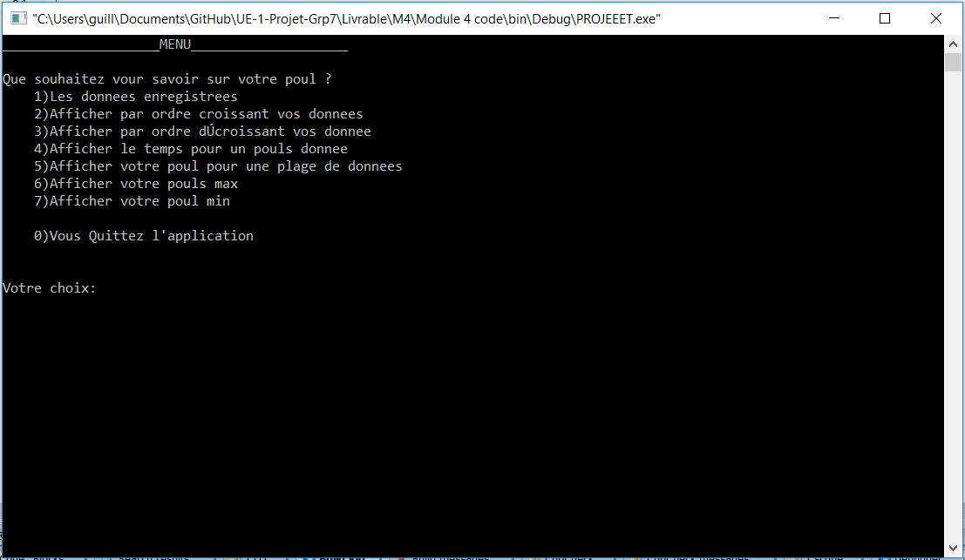
II) Présentation des modules
d) Module 4
Avancement Diapositive:
Organisation du projet
Présentation des modules
Module 1
Module 2
Module 3
Module 4
Bilan des modules
Démonstration des modules
Avis sur le code:
Structure:
Moyen d’améliorer la structure.
Meilleur programmation défensive.
Fonctions:
Fonction ‘’Moyenne’’ non réalisé
Amélioration d’une fonction

Slide 10
III) Bilan des modules
Mise en relation
Avancement Diapositive:
Organisation du projet
Présentation des modules
Module 1
Module 2
Module 3
Module 4
Bilan des modules
Démonstration des modules
Module 1: Cardiofréquencemètre
Dispositif du cardio fréquencemètre
+ Code Arduino
Module 2: Cœur de LED
Visualisation des battements détectées
+Code Arduino
Visualisation
Sortie Serial
Module 3: Processing
Sauvegarde des données /
Mise sous format csv
Module 4: Visualisation et Manipulation
Programmation pour manipuler et visualiser certaines données
Fichier CSV

Slide 11
IV) Démonstration des modules

Slide 12
MERCI POUR VOTRE ATTENTION Des Questions?
Avancement Diapositive:
Organisation du projet
Présentation des modules
Module 1
Module 2
Module 3
Module 4
Bilan des modules
Visualisation direct du projet

